Slide 1
BÀI TẬP
CUỐI CHƯƠNG 10
GV : Bùi Thị Mỹ Nhung

Slide 2
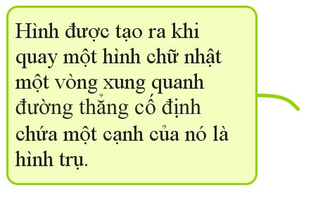
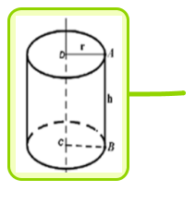
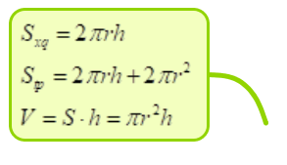
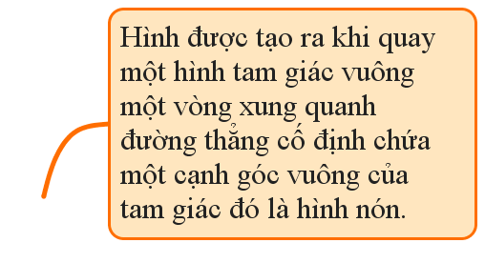
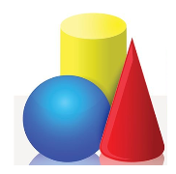
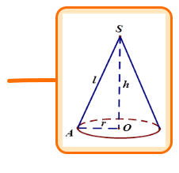
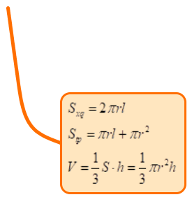
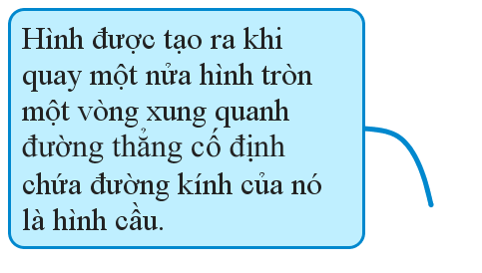
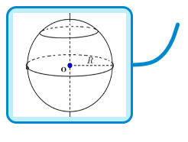
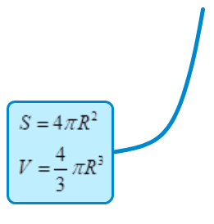
Hệ thống kiến thức chương 10

Slide 3
HỘP QUÀ BÍ ẨN
Trong mỗi hộp quà ẩn chứa một phần quà bí ẩn. Các em hãy trả lời đúng các câu hỏi để nhận về phần quà cho mình nhé.

Slide 4
1
2
3
+1 điểm
9 điểm
Một tràng pháo tay
4
6
5
Một phần quà
Một phần quà
+1 điểm

Slide 5
Câu 1:Hình nón có bán kính đáy 10cm, chiều cao 9cm. Tính thể tích của hình nón đó (lấy π ≈ 3,14).
9
3
6
A:942
CHÚC MỪNG
B: 932
C: 922
D: 912

Slide 6
Câu 2. Tam giác ABC vuông tại A có AB=6cm, AC=8cm. Thể tích hình nón sinh ra khi quay tam giác quanh cạnh AB là:
3
A: 96
CHÚC MỪNG
B: 128
C: 32
D: 24

Slide 7
Câu 3. Hình trụ có chiều cao h=8 cm và bán kính đáy là 3cm thì diện tích xung quanh là:
A: 24
CHÚC MỪNG
B: 32
C: 48
D: 16

Slide 8
Câu 4. Cho hình chữ nhật ABCD (AB=2a,BC=a).Quay hình chữ nhật đó quanh cạnh AB thì được hình trụ có thể tích , quay quanh cạnh BC thì được hình trụ có thể tích . Khẳng định nào sau đây đúng?
9
3
6
A:
CHÚC MỪNG
B:
C:
D:

Slide 9
Câu 5.Thể tích một hình cầu là 400 . Tính bán kính hình cầu đó (lấy π ≈ 3,14).
9
6
A: 2,1
CHÚC MỪNG
B: 2,6
C: 3,2
D: 4,6

Slide 10
Câu 6. Một quả bóng bàn dạng một hình cầu có bán kính bằng 2 cm. Tính diện tích bề mặt của quả bóng bàn đó (lấy π ≈ 3,14).
6
A: 50,24
CHÚC MỪNG
B: 49
C: 60
D: 16

Slide 11
BÀI TẬP CUỐI CHƯƠNG 10
BÀI TẬP TỰ LUẬN

Slide 12
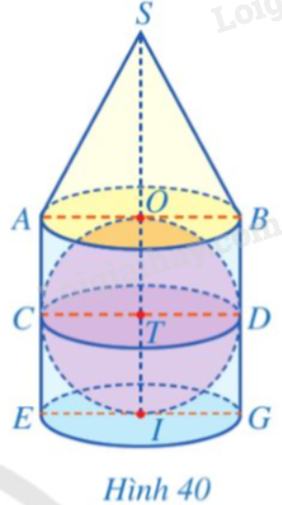
Bài tập 1/SGK trang 109
Hình 40 gồm một hình cầu đặt nằm khít trong hình trụ, một hình nón có mặt đáy là mặt đáy trên của hình trụ và đặt phía trên hình trụ. Quan sát Hình 40, hãy chỉ ra:
a) Bốn bán kính đáy, hai đường sinh và chiều cao của hình trụ;
b) Đỉnh, hai bán kính đáy, hai đường sinh và chiều cao của hình nón;
c) Tâm, hai đường kính, bốn bán kính và hình tròn lớn của hình cầu.

Slide 13
Bài tập 1/SGK trang 109
Giải
a. Bốn bán kính đáy: OA, OB, EI, IG.
Hai đường sinh: AE, BG
Chiều cao của hình trụ: OI
b. Đỉnh: S; Hai bán kính đáy: OA; OB;
Hai đường sinh: SA; SB
Chiều cao của hình nón: SO
c)Tâm: T ; Hai đường kính: OI; DC
Bốn bán kính: TO; TI; TD; TC
Hình tròn lớn của hình cầu: (T; TD)

Slide 14
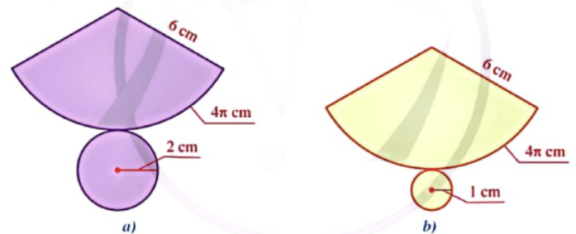
Bài tập 2/SGK trang 109
Trong số những miếng bìa có dạng như ở các hình 41a, 41b, miếng bìa nào có thể gấp và dán lại để được hình nón (có đáy)?

Slide 15
Bài tập 2/SGK trang 109
Giải
Hình 41a:
Chu vi hình tròn đáy có bán kính 2cm :
C= π.4 = 4π
Bằng với độ dài cung 4π cm.
Có thể gấp và dán lại để được hình nón.
Hình 41b: Vì chu vi hình tròn đáy là C=π2R=2𝜋 không bằng độ dài cung tròn (4π) nên miếng bìa trên không tạo thành được hình nón.

Slide 16
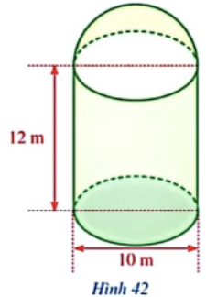
Bài tập 3/SGK trang 109
Một kho chứa ngũ cốc có dạng một hình trụ và một mái vòm có dạng nửa hình cầu. Phần hình trụ có đường kính đáy là 10m và chiều cao là 12m. Phần mái vòm là nửa hình cầu đường kính 10m (hình 42). Hỏi dung tích của kho đó là bao nhiêu mét khối (bỏ qua bề dày của tường nhà kho và làm tròn kết quả đến hàng phần trăm)?

Slide 17
Bài tập 3/SGK trang 109
Giải
Kho chứa ngũ cốc được cấu tạo từ 2 phần: hình trụ có bán kính đáy 5m và chiều cao 12m;và nửa hình cầu có bán kính 5m.
Dung tích của kho:
V=

Slide 18
Bài tập 4/SGK trang 110
Cho một hình trụ và một hình nón có cùng bán kính đáy là r và cùng chiều cao là h. Hình nào trong hai hình đã cho có thể tích lớn hơn?
Giải
Thể tích hình trụ là:
Thể tích hình nón là:
Ta thấy nên hình trụ có thể tích lớn hơn.

Slide 19
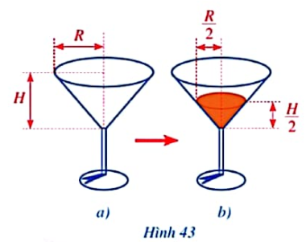
Bài tập 5/SGK trang 110
Phần đựng được nước của một chiếc ly có dạng hình nón với bán kính đáy là R và chiều cao là H (Hình 43a). Người ta đổ nước vào ly đó sao cho chiều cao của khối nước đó bằng và bán kính đáy của khối nước đó bằng .Tính theo R và H thể tích phần không chứa nước của chiếc ly ở Hình 43b.

Slide 20
Bài tập 5/SGK trang 110
Giải
Thể tích chiếc ly là: (đvtt).
Thể tích phần nước đổ vào là:
(đvtt).
Thể tích phần không chứa nước là: (đvtt).

Slide 21
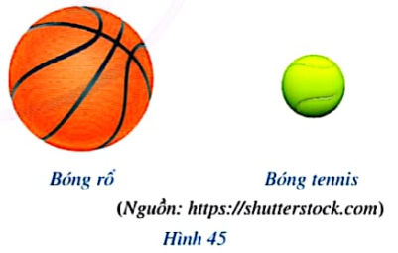
Bài tập 7/SGK trang 110
VẬN DỤNG
Có một quả bóng rổ (loại số 7 cho nam) và một quả bóng tennis (Hình 45). Biết rằng diện tích bề mặt của quả bóng rổ khoảng 1 884,75 cm² và bán kính của quả bóng rổ gấp khoảng 2 lần đường kính của quả bóng tennis. Hỏi diện tích bề mặt của quả bóng tennis đó là bao nhiêu centimét vuông (làm tròn kết quả đến hàng phần mười)?

Slide 22
Bài tập 7/SGK trang 110
Giải
Diện tích bề mặt bóng rổ là 1 884,75 nên ta có:
suy ra
Đường kính bóng tennis là:
Bán kính bóng tennis là:
Diện tích bề mặt bóng tennis là:

Slide 23
Hướng dẫn về nhà
- Ôn lại kiến thức chương 10.
- Xem lại các bài tập đã giải
Chuẩn bị bài “Hoạt động thực hành và trải nghiệm”.

